Slide 1
Опатов
Выполнила студентка экономического отделения
Марика Маковска

Slide 2
Структура презентации
Расположение
История
Памятники

Slide 3
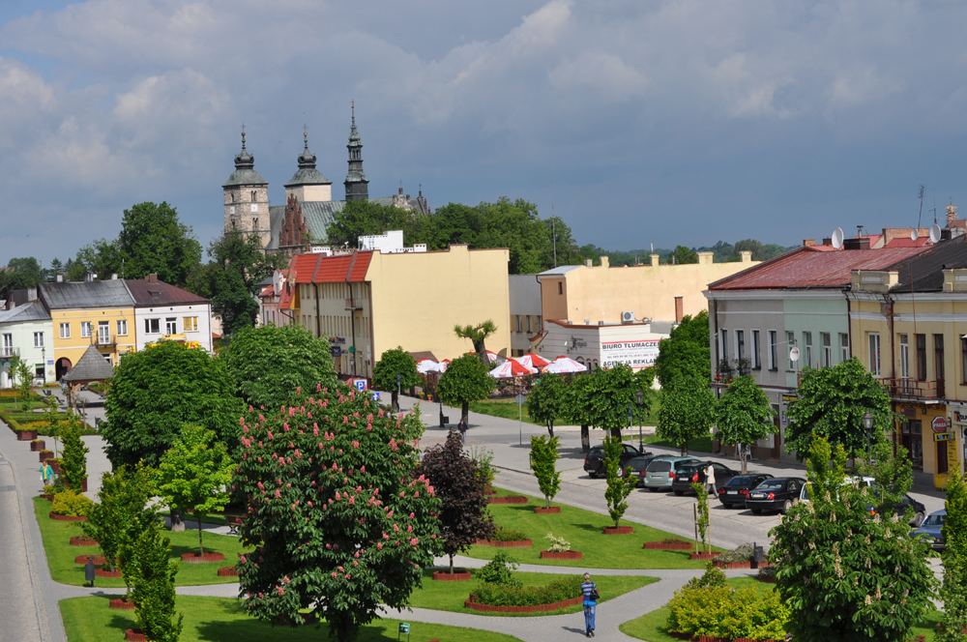

Slide 4
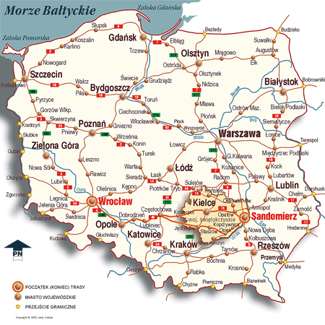
Расположение
Опатов - город в провинции Свентокшиское.
Город расположен в Галисии, в Сандомире.

Slide 5
История
Опатов – один из старейших и богатейших исторических польских городов. Основание города связано с укрепленным замком Жмигруд.
После очередного военного похода город был разрушен татарами в 1502 году. Окрестость деревни приобрел канцлер Кшиштоф Шидловецкий, который привел город к повторному расцвету.
Опатов был окружен крепостной стеной с четырьмя воротами: Краков, Сандомир, Люблин и Варшава.
Также был построен городской водопровод и бани.

Slide 6
После смерти канцлера Шидловецкого Опатов переходила в руки семьи Тарновских, Острожских, Радзивиллов, Потоцких и Любомирских.
В семнадцатом и восемнадцатом веке местность снова преследуют войны, пожары и эпидемии, которые разрушают достижения многих поколений.
После раздела Польши, город был российской территорией. Жители и крестьяне из окрестных деревень принимали активное участие в ноябрьском восстании.

Slide 7
Достопримечательности, которые стоит посмотреть

Slide 8
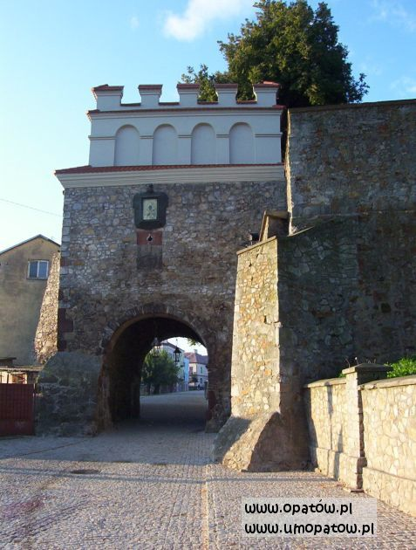
Ворота Варшава
Он был основан владельцем канцлером при дворе короля Сигизмунда Старого, Кристофером Шидловецким. Это единственные оставшиеся из четырех ворот (когда-то возвышались над городомещё ворота Краков, Люблин и Сандомир)
Это была оборонительная система города.

Slide 9
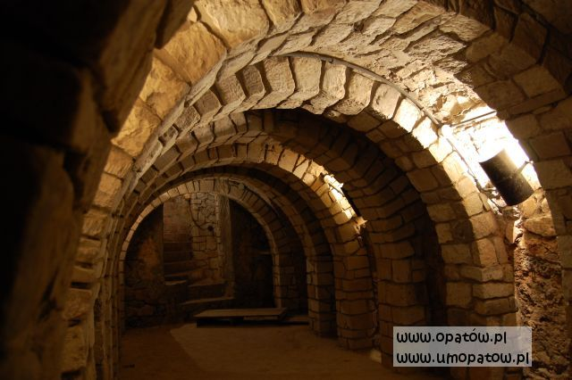
Подземный туристический маршрут
Его длина составляет в настоящее время 402 м, доступен туристический маршрут 335-метровый, который включает в себя в общей сложности 46 камер и коридоров, проходящих под рынком на трех уровнях; достигает самого низкого уровня на глубине 14,5 м.
Постоянная температура в диапазоне 6 – 12 С, а влажность составляет 70%.

Slide 10
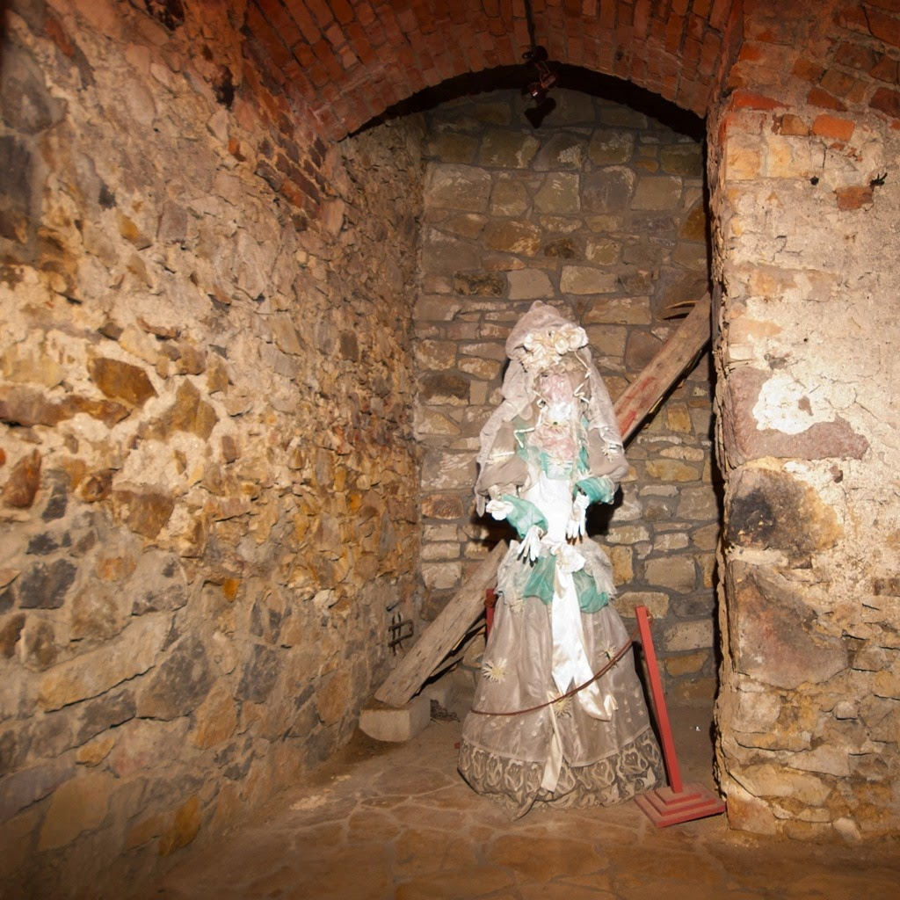
Легенда о Белой даме
В пятнадцатом веке Опатов часто захватывался татарами. Под страхом грабежа, горожане прятались в подземных туннелях.
Так, во время одного из нападений, татары сожгли дома и взяли в плен много жителей города. Часть людей успели спрятаться в подземных туннелях. Ветхие двери блокировали вход в подвал, и в одном из осталась спрятанная молодая и красивая Елена.
В подвале, где она была заживо загребена, до сих пор иногда слышно, как она плачет, и зовет на помощь.
Некоторые по сообщениям, видели ее дух, Дух Белой Леди.

Slide 11
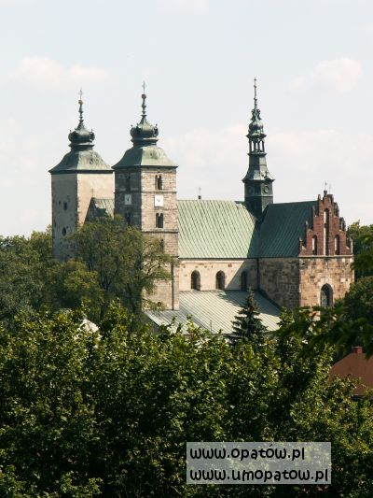
Монастырская церковь. Святой Марцин
Монастырская церковь. Церковь Мартина в романском стиле в 2006 году праздновал 800-летие.
На территории монастыря находятся погребения роды Шидловских.
В монастыре ценные картины и скамейки, орган восемнадцатого века

Slide 12
А лучшее в Опатове ...

Slide 13
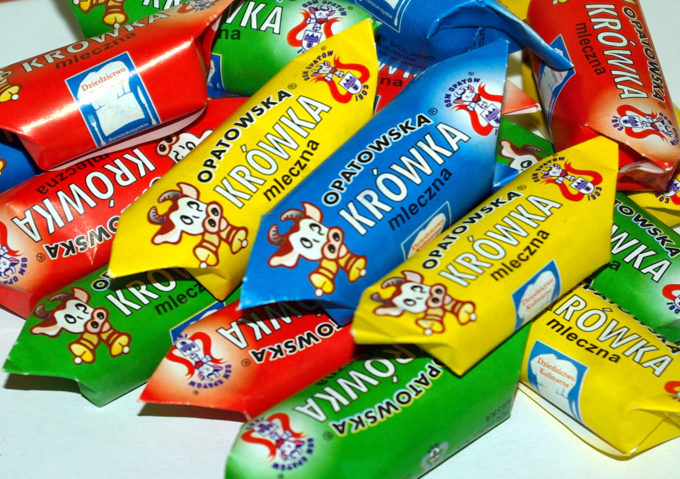
Производится в Опатове

Slide 14
Спасибо

